Slide 1
Kuidas saada rikkaks?
Nimi
Amet
Organisatsioon
Notes:
Nipid:
Arvesta sihtrühmaga – kõnekeele ja näidete valimisel
Tutvusta end
Räägi enda tööst
Hoia põnevust Praktilised näited enda elust
Kaasa õpilasi (slaididel üleskutse)
Notes (märkmed) sektsioonis on kirjeldatud, millest slaidi juures võiks rääkida.
Tutvustuseks räägi:
Enesetutvustus. Positsioon ja millega tegelen. (Huvipakkuvamad on isiklikud lood. Võid meenutada, millised on sinu esimesed kokkupuuted rahaga/eredamad seigad)
Üleskutse: Tänases tunnis saame kõik koos mõelda ja arutleda – seega rääkige julgelt kaasa.
ENNE TUNDI slaid 14 jaoks lahti võtta https://www.youtube.com/watch?v=KtWlmbDsx-U

Slide 2
Millest me täna räägime?
Mis on eelarve ja miks meil seda vaja on?
Miks me ei suuda säästa?
50-30-20 reegel – kuidas seda mõista ja kasutada?
Eelarve haldamise vahendid
Notes:
Tutvusta kuulajatele, milliseid teemasid/küsimusi käsitlema hakkad.

Slide 3

Mis on eelarve?
See on plaan, kuidas jagada oma tulu kuludeks ja säästudeks/investeeringuteks.
Notes:
CTA: Küsi publikult: „Mis on eelarve?“.
Anna vastamiseks veidi aega. Seejärel vasta, et eelarve on majanduslik mõiste, mis tähendab lihtsalt oma tulu planeerimist kulutusteks ja säästmiseks/investeerimiseks.
Mõned näited: saame koostada eelarve nädala või kuu eelarve isiklikeks kulutusteks. Ka see läheb eelarvestamise alla, kui teed otsuseid, kuidas vanemate antud taskuraha kasutada.

Slide 4



Miks me vajame eelarvet?
Tulud
Kulud
Säästud
Meelelahutus
Toit/Kodukulud
Notes:
Miks on eelarve koostamine oluline?
Eelarve koostamisega omad alati ülevaadet enda tuludest ja kuludest, ning selle kaudu saad tagada endale tagavara nende asjade jaoks, mida sul on sulle olulised ja vajalikud.
Kuluplaani järgmine aitab hoiduda võlgadest või olemasolevaid võlgu vähendada.
Eelarve koostamine on lihtsalt kulude ja tulude vahe tasakaalustamine. Probleem tekib siis, kui need ei ole tasakaalus ja kulutate rohkem kui teenite. Paljud inimesed ei mõista, et nad kulutavad rohkem kui teenivad, ning niimoodi võlad aina suurenevad. Seega eelarve koostamine on esimene tegevus, mida peaksite raha saamisel tegema. Kui kontrollite oma raha, jätkub seda alati säästmiseks ja investeeringuteks.
Piper Jaffray uuringu kohaselt kulutavad teismelised kõige rohkem moele, ilu- ja isikliku hügieeni toodetele, digitaalsele meediale, toidule, videomängudele ja meelelahutusele.

Slide 5
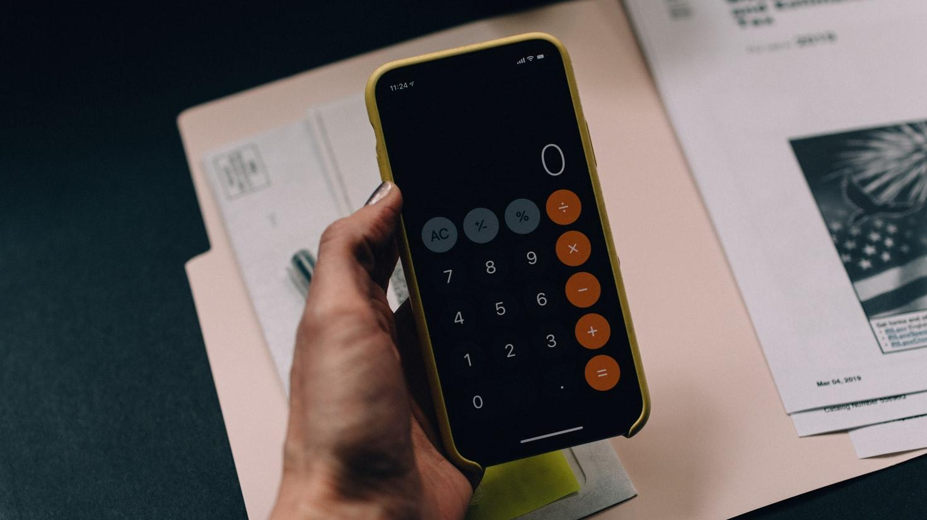
Veerand Eesti noortest planeerivad ja hoiavad oma kulutustel pidevalt silma peal
Notes:
CTA: Palu publikul käsi tõsta neil, kes kasutavad oma tulude-kulude planeerimiseks eelarvet.
Võrrelge tulemusi küsitlusega. Veerand Eesti noortest planeerivad ja hoiavad oma kulutustel pidevalt silma peal, samal ajal kui 51% 18-29-aastastest plaanivad ette üksnes suuremaid kulutusi.
Noortest 21% säästab 5-10% oma igakuisest sissetulekust, 18% paneb kõrvale kuni 5% sissetulekust ning 17% üle 20% kuu tuludest.
*SEB korraldatud noorteuuringu tulemused

Slide 6
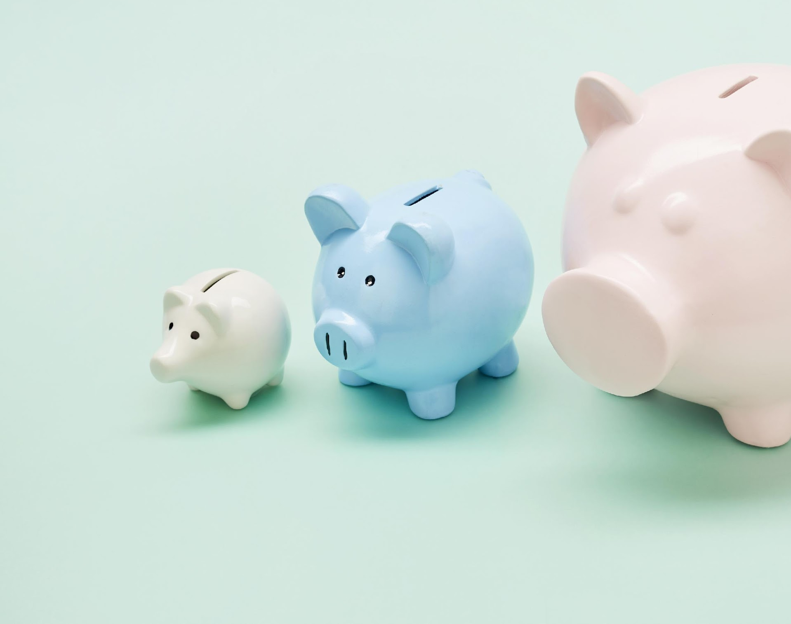
2% noortest ei plaaneri oma igakuiseid kulutusi
Notes:
2% noortest ei plaaneri oma igakuiseid kulutusi ja tunnevad tihtipeale rahanappust, selgub SEB korraldatud uuringust
CTA: Palu publikul käsi tõsta neil, kes raha koguvad (säästavad). Kas nad teevad seda regulaarselt? Kas neil on eesmärk? Küsi, ehk keegi soovib teistega jagada.
Miks meil raha üle ei jää? Sest me tahame osta palju asju ja kuu lõpus pole enam midagi, mida säästa. Miks? Kõik sõltub alati tarbimisest ja meie tohututest soovidest. Niisiis, kuidas lõpetada asjade ostmine, mis pole vajalikud?
Esiteks peame mõistma põhjuseid ja vaatama otsa enda harjumustele- nii on lihtsam muudatusi teha.

Slide 7
Miks me ei suuda säästa?
Notes:
Siin saad õpilastega arutleda nende tarbimise üle.
Miks inimesed nii palju ostavad, kas meil on tõesti nii palju asju vaja? Kontrollimatu tarbimine paneb meid kulutama kogu oma raha asjadele, mida meil tegelikult vaja pole. Seega on eelarve koostamine üks lahendus, kuidas kõigega hakkama saada ja mitte kulutada raha ning koguda seda asjadele, mis on tõeliselt olulised.

Slide 8
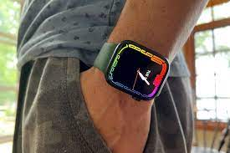




Kujutlusvõime
Unistame kõikidest asjadest, mida väga tahaksime omada.
Notes:
Kõige huvitavam tarbimise ja ostmise juures on see, mis meie peas toimub. Asjade olulisuse lugu saab alguse meie kujutlusvõimest ja meie fantaasiatest. Me unistame asjadest, mida me tõesti armastaksime, ja mõtleme, milline imeline elu meil oleks, kui me vaid saaksime kõiki neid asju. See, mida me tarbime, väljendab meie identiteeti, sest meie identiteet koosneb mitmest erinevast tahust. Esiteks on tegelik mina, kes me tegelikult enamasti oleme. Aga meil on ka sotsiaalne mina: ostame tooteid, riideid, mis väljendavad seda, kellena olla tahame. Sotsiaalne surve mängib siin olulist rolli.

Slide 9

Sotsiaalne surve
Arvamine, et asjad defineerivad selle, kes me oleme.
Tegelikult loeb ikkagi see, kes me sisemuses oleme.
Notes:
Sotsiaalne surve
"Asjad näitavad, kes sa oled." Meie jaoks on väga oluline, mida teised meist arvavad ja me vaatame, mis sõpradel olemas on. Mõelge sellele korraks. Oletame, et teie parim sõber helistab teile ja ütleb teile, et ostis uhiuue telefoni. Mis on teie esimene reaktsioon? Rõõm? Armukadedus? Õnn? Kas tunned, et jääd maha? Kõnes õnnitlete teda ja tunnete tema üle rõõmu. Kuid pärast kõnet hakkad mõtlema: “Ta ostis uue kalli telefoni, äkki on mul ka uut telefoni vaja?”. Nüüd vajad midagi paremat. Noh, tegelikult ju ei vaja seda, kuid sinu mõistus ütleb teistmoodi. CTA: Küsi noortelt, mis on tänased peamised tooted/brändid mis noorte seas kujundavad ‘’staatust’’?

Slide 10

Meedia mõju
Keskmine inimene näeb umbes 5000 reklaami päevas.
67% on teinud ostu sotsiaalmeediast nähtud reklaami mõjul.
Notes:
Meedia mõju.
Kõik ettevõtted üritavad ennast kõikjal nähtavaks teha: televiisoris, tänavatel, sotsiaalmeedias, internetilehekülgedel jne. Nende eesmärk on paigaldada oma toode teie mõtetesse. Järgmisel korral, kui lähed poodi ja otsid jalanõusid, ostad lõpuks need, mida varem televiisorid nägid. Veelgi enam, keskmine inimene puutub kokku umbes 5000 reklaamiga päevas ja pole küsimustki, kuidas need meid mõjutavad.[The New Your times: Anywhere the Eye Can See, It’s Likely to See an Ad .note]
See tähendab, et teatud aja pärast, isegi kui sa näiteks veel uut telerit ei vaja, sa tõenäoliselt ikkagi ostad selle. Kindlasti ostad suurema ja õhema teleri. Nii juhtub, kui näed 1000 korda, kuidas see uus teler väidetavalt sinu pühapäeva palju paremaks muudab. Kõik reklaamid mõjutavad meid, olenemata, kas teadvustame seda endale või mitte. 67% on ostu sooritanud pärast sotsiaalmeedias kuulutuse nägemist.
(N: 537 USA sotsiaalmeedia kasutajat. Allikas: Manifesti 2019. aasta tarbijate sotsiaalmeedia uuring).
CTA: Kas mäletate oma viimast ostu, mille tegite reklaamist mõjutatuna? CTA: Tühista meili subscriptionid, lülita välja notificationid, lae alla ad-blockerid

Slide 11
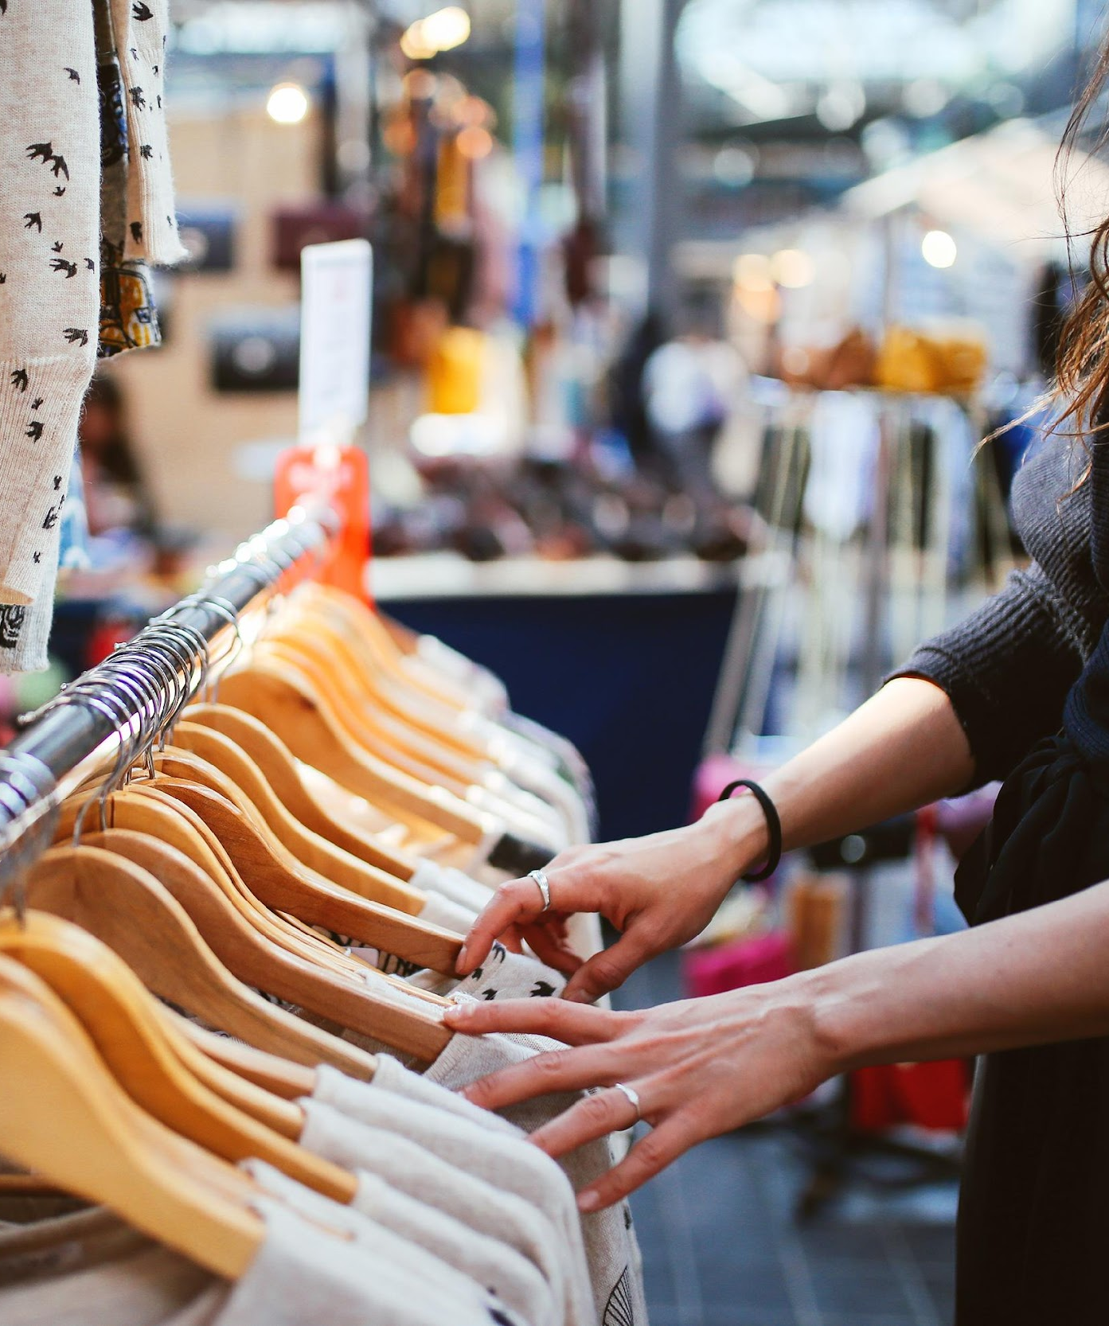
Allahindlused
Säästad, kuid samal ajal kulutad.
Säästad 100%, kui jätad ostu tegemata.
Notes:
Allahindlused, Müük, Kampaaniad
Mul on sõbranna, kes allahindluste ajal šopates pidevalt hoiab kursis sellega, palju ta tänu allahindlusele raha säästis: “Anu, säästsin täna 100 eurot! Ostsin 3 uut pluusi ja uue paari teksaseid ning säästsin palju aega ja raha. Kui lahe see on?" Muidugi ei arvuta ta kunagi oma kulutusi. Naise sõnul hoiab ta kulutamise ajal kokku. Reklaamid ja allahindlused mõjutavad meie ostukäitumist tohutult: „Osta 2 ja saad lisaks 1 tasuta" – isegi meil on vaja ainult ühte.
CTA: Kehtesta 72-tunnine mõtlemisaeg ning ära soorita ostu varem emotsiooni pealt.

Slide 12
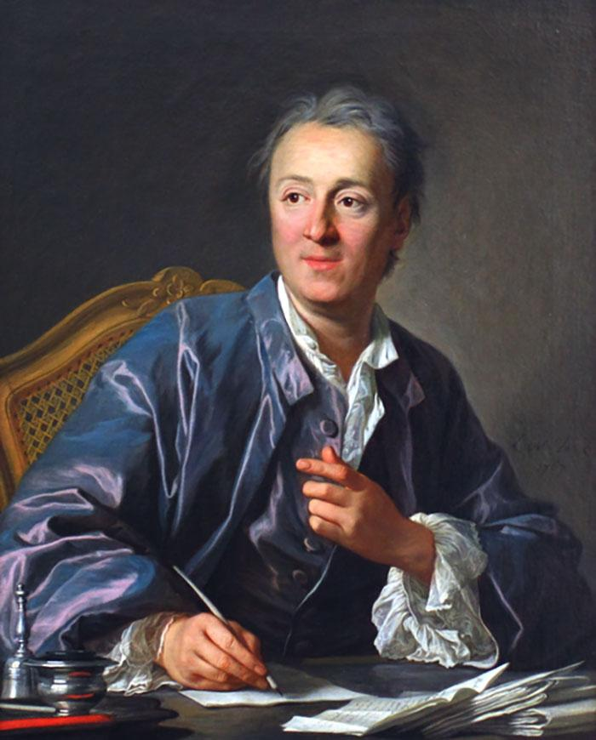
Diderot’ efekt
Notes:
(Diderot = häälduses Dideroo)
Denis Diderot' efekt. Diderot’ efekti tunti alates 1769. aastast, kui ta seda efekti oma essees kirjeldas. Kõigepealt jagan teile Denis Diderot' lugu ja seejärel võrdlen seda näidetega meie tänasest elust. Kuidas see on seotud?
Kuulus prantsuse filosoof Denis Diderot elas peaaegu kogu oma elu vaesuses, kuid kõik muutus aastal 1765. Vaatamata rikkuse puudumisele oli Diderot nimi tuntud, kuna ta oli ühe kõige põhjalikuma entsüklopeedia kaasaautor ja kirjanik. Kui Venemaa keisrinna Katariina Suur kuulis Diderot' rahaprobleemidest, pakkus ta, et ostab temalt raamatukogu 1000 naela eest, mis on ligikaudu 50 000 USD. See oli Diderot' jaoks suur raha. Varsti pärast seda õnnelikku müüki ostis Diderot uue helepunase rüü. Diderot helepunane rüü oli ilus, punane. Tegelikult nii ilus, et ta märkas kohe, kui kohatu see tema teiste asjadega võrreldes tundus. Tema sõnul ei olnud tema rüü ja ülejäänud esemete vahel "enam koordinatsiooni, ühtsust ega ilu". Filosoof tundis peagi soovi osta uusi asju, mis sobiksid tema rüü iluga. Ta asendas oma vana vaiba uue Damaskuse vaibaga. Ta kaunistas oma kodu kaunite skulptuuride ja parema köögilauaga. Ta ostis uue peegli, uue tooli ja nii edasi. Need reaktiivsed ostud on saanud tuntuks Diderot' efektina. Diderot' efekt väidab, et uue valduse saamine tekitab sageli tarbimisspiraali, mis viib teid rohkemate uute asjade omandamiseni. Selle tulemusena ostame asju, mida meie eelmine mina ei vajanud, et tunda end õnnelikuna või rahulolevana.

Slide 13
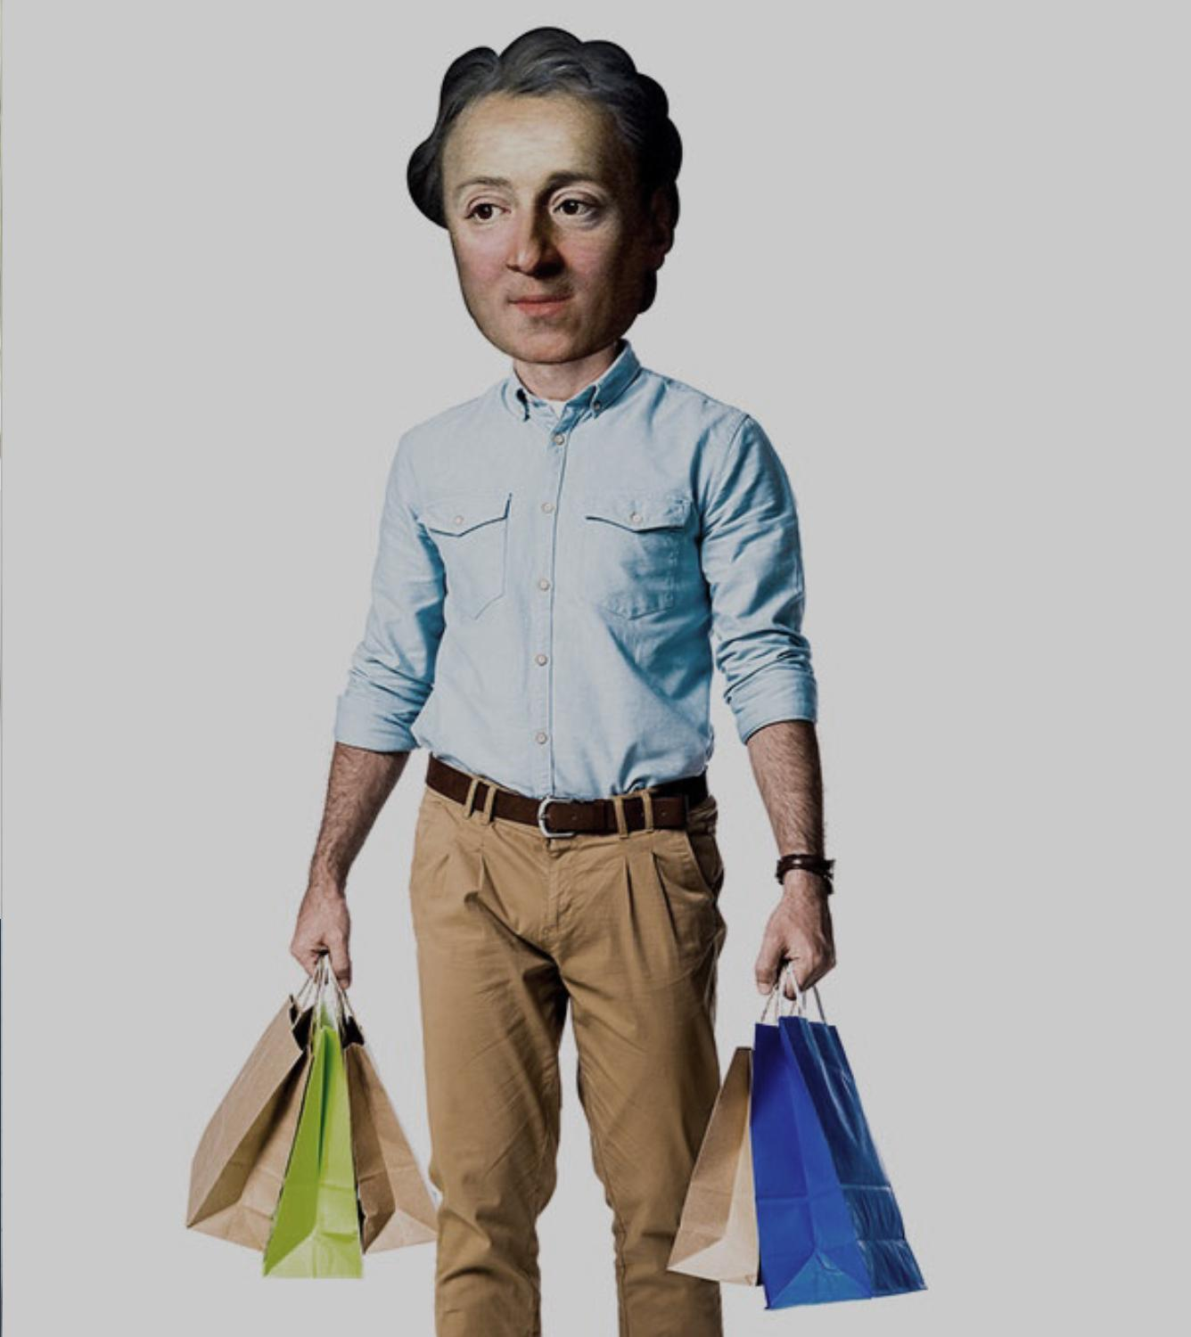
Diderot’ efekt päriselus
Notes:
Mõelge mõnele näitele oma päriselust, kus tunnetate Diderot efekti.
Kuidas sa neid olukordi mäletad? Või kuidas neid kirjeldaksid? Siin on mõned näited:
Kujutage ette, et ostsite uue särgi. Sa ei kavatsenud osta uut jopet. Olite sellega täiesti rahul, kuni kandsite seda uue särgiga. Küll aga tunnete nüüd, et uus särk muudab vana jaki „kulunuks“ ja see ei meeldi enam teile. Ostate uue jope. Seejärel võib tekkida vajadus uute pükste ostmiseks. Ja võib-olla uute kingade osmiseks ka. Enne kui arugi saate, on teie riidekapp juba täielikult uuenduskuuri läbinud. Uued riided, uus sina. Ja võib-olla tühi pangakonto.
Ostate jõusaali liikmelisuse ja peagi maksate uue veepudeli, sporditossude, randmesoojendajate ja toitumiskavade eest.
Ostate uue diivani ja nüüd otsite uusi toole või lauda.
Ikea, Iphone näited.

Slide 14
Mida teha?
Notes:
Seega- miks me ostame?
On mõned kõige populaarsemad põhjused.
CTA:Küsi publikult: kas me tahame paremad välja näha? Et olla õnnelikumad? Et olla teistega lähedasemad?
Olen välja selgitanud 5 põhjust, miks inimesed armastavad ostlemist. Vaatame neid koos:
What's happening in our minds when we buy new things? Should we consume less and declutter? https://www.youtube.com/watch?v=KtWlmbDsx-U
CTA: Otsi koos publikuga välja kolm populaarseimat põhjust.

Slide 15
Samm 1 Pea meeles: Bränd ei muuda Sind, Sina kujundad end ise
Osta tooteid, mis sobituvad Sinu praeguste asjadega
Kehtesta 72-tunni mõtlemisaeg
Vähenda kokkupuudet ostupäästikutega
Ära osta lihtsalt ostmise pärast
Notes:
Ostke tooteid, mis sobivad teie olemasolevate asjadega. Kui ostate uusi riideid, otsige esemeid, mis sobivad hästi teie praeguse garderoobiga. Kui lähete üle uuele elektroonikale, hankige asjad, mis mängivad kenasti teie praeguste osadega, et saaksite vältida uute laadijate, adapterite või kaablite ostmist.
Kehtestage 24–72-tunnise mõtlemisaja tingimus ja tõenäoliselt kaotavad varem elutähtsana tundunud ostud selle aja jooksul oma jõu. Peamine on hoiduda ostupäästiku vajutamisest, kuni teil on selle hinnangu tegemiseks aega ja ruumi. 24 tunni pärast ei pruugi te neid asju osta ja säästate raha ostude jaoks, mida tõesti vajate.
Vähendage kokkupuudet ostupäästikutega. Peaaegu iga harjumuse algatab päästik või vihje. Üks kiiremaid viise Diderot' efekti võimsuse vähendamiseks on vältida harjumust tekitavaid päästikuid, näiteks loobuge uudiskirjade tellimusest. Eemaldage telefonist ostlemisrakendused või lülitage välja teavitused uute toodete saabumise kohta. Kohtuge sõpradega pigem pargis või kodus kui kaubanduskeskuses. Kasutage ad-blocki, mis blokeeriks reklaami ja kõike muud, mis võib teid tõugata ostu sooritama.
Ära osta nipsasju lihtsalt ostmise pärast. Nendeks võivad olla küünlad, armsad tahvlid inspireerivate tsitaatidega ja veidra kujuga skulptuurid, mille kohta te pole päris kindel, mis see on, kuid saite selle 70% soodustusega. Ehkki need panevad teid ostu hetkel paremini tundma (woohoo, säästetud 70%), kulutate siiski millegi peale, mis jääb riiulile ja ei tee teie heaks midagi. Kui tunnete, et tahaks järgmisel korral osta kasutu nipsasja, siis mõelge korra ja kandke see raha, mille oleksite kulutanud, oma säästukontole.

Slide 16
Samm 2 Tegevusplaan
1. Sea eesmärgid: Hakkan paremini eelarvet pidama
2. Harjumused : Mõtlen ostud enne läbi.
3. Vaata üle oma eelarve ja tee järeldused
Notes:
CTA: Anna publikule aega - lase igaühel seada üks prioriteet, millist käitumist või harjumust nad tahavad muuta. Lase neil mõelda, millised põhjused on "nende põhjused". Seejärel, millised oleksid kolm tegevust, kuidas alustada.
Tee sissejuhatus järgmisele teema, milleks on 50/30/20 reegel.

Slide 17



Maksa endale esimesena PYF - Pay Yourself First 50-30-20 eelarvestamise reegel
Vajadused
Soovid
Säästud ja investeeringud
50 %
30 %
20-10 %
Notes:
50-30-20 eelarvereegel on intuitiivne ja lihtne plaan, mis aitab inimestel oma rahalisi eesmärke saavutada. Reegel ütleb, et kuni 50% oma maksujärgsest tulust tuleks kulutada vajadustele ja kohustustele, mis sul peavad olema või mida pead tegema. Seejärel 20% säästude ja võlgade tagasimaksmiseks ning 30% kõige muu vahel, mida võiksite soovida.
Reegel on lihtsalt põhi selleks, et aidata inimestel oma raha hallata ning säästa hädaolukordadeks ja pensionile jäämiseks.
50%: Vajadused on need arved, mida peate kindlasti tasuma ja on ellujäämiseks vajalikud. Nende hulka kuuluvad üüri- või kodulaenumaksed, liising ja kütus, toidukaubad, kindlustus, tervishoid, võlad ja kommunaalkulud. Need on teie kohustuslikud kulud. Kategooria "vajadused" ei hõlma esemeid, mis on lisavarustus, nagu HBO, Netflix, kohvi kaasavõtmiseks ja väljas söömine.
30%: Soovid on need kulutused, mis pole absoluutselt hädavajalikud. See hõlmab õhtusööki ja filme, uut käekotti, pileteid spordiüritustele, puhkust, uusimat elektroonilist vidinat ja ülikiiret Internetti. Kõik „soovide" ämbris on valikuline, ning seda saab ümber kujundada. Saate jõusaali asemel kodus treenida, väljas söömise asemel kodus kokata või spordiürituse asemel vaadata seda telerist.
20%: Lõpuks proovige eraldada 20% oma netosissetulekust säästudeks ja investeeringuteks. See hõlmab raha lisamist meelerahufondi ja investeeringuid. Teil peaks olema vähemalt kolme kuu palga suuruses kogutud hädapäraseid sääste juhuks, kui kaotate töö või juhtub mõni ettenägematu sündmus. Hiljem keskenduge pensionile jäämisele ja muude rahaliste eesmärkide saavutamisele. Säästud võivad hõlmata ka võlgade tagasimaksmist. Kuigi miinimummaksed on osa "vajaduste" kategooriast, vähendavad kõik lisamaksed põhiosa ja tulevasi võlgnetavaid intresse, seega on need säästud.

Slide 18

Näide
Kes:
Sissetulek:
Hobid:
Martin
25 EUR /ndl - 100 EUR/kuus
„YouTube“, kohv, arvutimängud
Notes:
Vaata näidet, kuidas Martin, kellel ei ole oma sissetulekut ja kes sõltub oma vanematest, kasutab seda reeglit:
„See on 16-aastane Martin. Tema vanemad annavad Martinile iga kuu 100 eurot taskuraha ja on kokku leppinud, millised kulud katab Martin ise. Kulutused on: korvpallitreeningud, internet, toit koolis, vaba aeg sõpradega, kohv, muu meelelahutus. Martin teab eelarve koostamise reegleid ja tegi plaani.

Slide 19




Kuusissetulek 100 EUR
50 %
50 EUR
30 %
30 EUR
20–10 %
20 EUR
40
11
Koolisöök
Internet
Meelelahutus
„Netflix“, „Spotify“
„Patreon“
Kohv
10
16
6
5
Säästud
12
51 %
51 Eur
37 %
37 Eur
12 %
12 Eur
Notes:
Näita Martini eelarvet, kes kasutab 50-30-20 reeglit.
NB! Noortel ei ole veel suuri kulutusi „vajaliku kulu“ kategoorias, kuid vanematekodust lahkudes kasvab ka see. Oluline on meeles pidada, et see ei tohiks ületada 50%.
Küsi, kas õpilased märkavad, mida Martin õigesti teeb?

Slide 20
Liigitage kulutused: Netflix, internet, kino, Kaubamaja aktsiad, koolisöök, jõusaal, takso, elektriarve, püsikanne säästukontole
Vajadused
Soovid
Säästud ja investeeringud
internet
Netflix
Kaubamaja aktsiad
koolisöök
kino
elektriarve
jõusaal
püsikanne säästukontole
takso
Notes:
Testime 50/30/20 eelarve mõistmist.

Slide 21
3 võimalust raha paremini planeerida
Märkmik/ erinevad pangakontod
Äpid
Exceli tabeli põhjad
Notes:
Tutvusta erinevaid eelarve pidamise viise: märkmik+pangakontod, rakendused või Excel.
Näiteks võib iga kuu oma märkmikusse kirjutada need kolm kategooriat 50/30/20 ja kirja panna oma sissetuleku summa. Niimoodi on parem silmas pidada, kuidas oma kulusid sel kuul jagada. Võimalus on veel avada kolm erinevat kontot ja jagada summa kontode vahel ära. Kaardi võib teha „Vajaduste“ kategooria jaoks, kuid „Säästmise“ peaks asjatute kulude tegemisest hoidumiseks olema ilma pangakaardita, samuti „Soovide“ kategooria jaoks ei ole eraldi pangakaarti tarvis, saad vajadusel arvelduskontole kanda.

Slide 22
Pettused
Ära jaga oma PIN-koodi ja ära hoia PIN-koodi rahakoti vahel.
Ära kliki sõnumites kahtlastele linkidele, eriti kui sõnum üritab tekitada paanikat.
Pea meeles, et PIN1 on ligipääs sinu kontole ja PIN2 on sinu allkiri, mis kinnitab tehingu.
Suhtu võõralt numbrilt tulevasse kõnesse kahtlustavalt.
Tutvu levinud petuskeemidega, et kaitsta end pettuste eest: https://pettuseinfo.ee/
Notes:
1. Punkti juures võiks selgitada, et miks on oluline kaart kohe kinni panna või vanematele teada anda.
Eluline näide:
- PIN1 lased suvalise inimese tuppa
- PIN2 võta kõik, mis sa tahad ja mine ära

Slide 23
Kui Sina ei kontrolli oma raha, siis kontrollib raha Sind.

Slide 24

Paneme teadmised proovile!
Kahoot! Viktoriin
Mine Kahoot.it
Notes:
Uuri enne tundi õpetajalt, kas õpilastel on võimalik Kahooti mängida oma telefonides või paari peale.
IGA PANK TEEB OMA KAHOOTI KONTO JA LISAB SIIA INFO.
Kahoot on ettevalmistatud Pangaliidu kontole:
Kuidas ümber tõsta? Vajutad lingile, palub Kahooti sisse logida. Logid enda paroolidega ja siis kui avaneb, siis vajutad dublicate ja ongi olemas.
Kahoot:
Kuidas saada rikkaks? 7-9 ja 10-12 klassid, Eesti Pangaliit
https://create.kahoot.it/share/kuidas-saada-rikkaks-7-9-ja-10-12-klassid-eesti-pangaliit/7a81c615-0642-4cad-b64e-5fc324f10ade

Slide 25
Küsimusi?
Aitäh kuulamast!
Toimetage oma rahaga nutikalt!

